Slide 1
wasp1 icache
模块讲解 PPT
front_if
IF target
icache_ctrl
SEQ FSM
tag store
SEQ valid/tag
指令 cache 顶层：tag/data/refill/ctrl 集成
tag compare
COMB hit
data RAM
SEQ line
refill
SEQ FSM
icache 顶层只整合叶子模块，状态分布在 tag/data/refill/ctrl 内。
mem_if
IF initiator
直接映射 instruction cache
hit 直接返回 instruction word
miss 触发 refill 并更新 tag/data
invalidate 清除有效位
wasp1 / icache design explanation
01

Slide 2
GOALS AND SCOPE
设计目标与边界：先把职责收紧，再谈扩展
SEQ clk/rst
COMB
IF
模块定位
外部可见契约
实现侧选择
icache 顶层只整合叶子模块，状态分布在 tag/data/refill/ctrl 内。
直接映射 instruction cache
明确 SEQ/COMB/IF 边界
接口、寄存器语义、错误响应、中断/握手行为必须稳定。
实现可替换，但软件和总线观察到的行为不应改变。
状态归属到叶子或寄存器
hit 直接返回 instruction word
IC 与 Virtex-7 FPGA 行为一致
miss 触发 refill 并更新 tag/data
验证覆盖正常/边界/错误/停顿
wasp1 / icache design explanation
02

Slide 3
EXTERNAL CONTRACT
接口契约：软件/总线/相邻模块能观察到什么
C1
直接映射 instruction cache
C2
hit 直接返回 instruction word
C3
miss 触发 refill 并更新 tag/data
C4
invalidate 清除有效位
C5
frontend 请求 lookup
C6
hit 返回 data word
契约优先级
spec > design spec > RTL
wasp1 / icache design explanation
03

Slide 4
ARCHITECTURE MAP
总体架构图：SEQ、COMB、IF 明确分开
SEQ clk/rst
COMB
IF
front_if
IF target
icache_ctrl
SEQ FSM
tag store
SEQ valid/tag
图示原则
绿色：时序状态或寄存器/存储
tag compare
COMB hit
data RAM
SEQ line
refill
SEQ FSM
橙色：组合判断、mux、编码
蓝色：模块边界或外部接口
mem_if
IF initiator
每个 SEQ 块在设计文档中必须标明 clock/reset
wasp1 / icache design explanation
04

Slide 5
FUNCTIONAL FLOW
功能原理：从输入事件到可观察结果
frontend 请求 lookup
hit 返回 data word
miss 启动 refill
refill 完成后更新 tag/data 并响应
根本逻辑
frontend 请求 lookup
hit 返回 data word
miss 启动 refill
refill 完成后更新 tag/data 并响应
wasp1 / icache design explanation
05

Slide 6
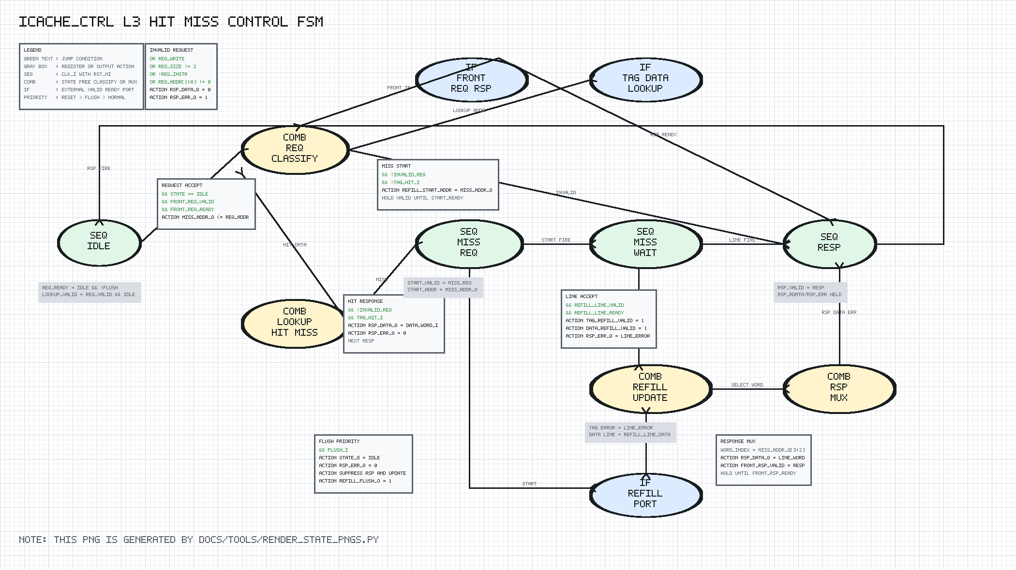
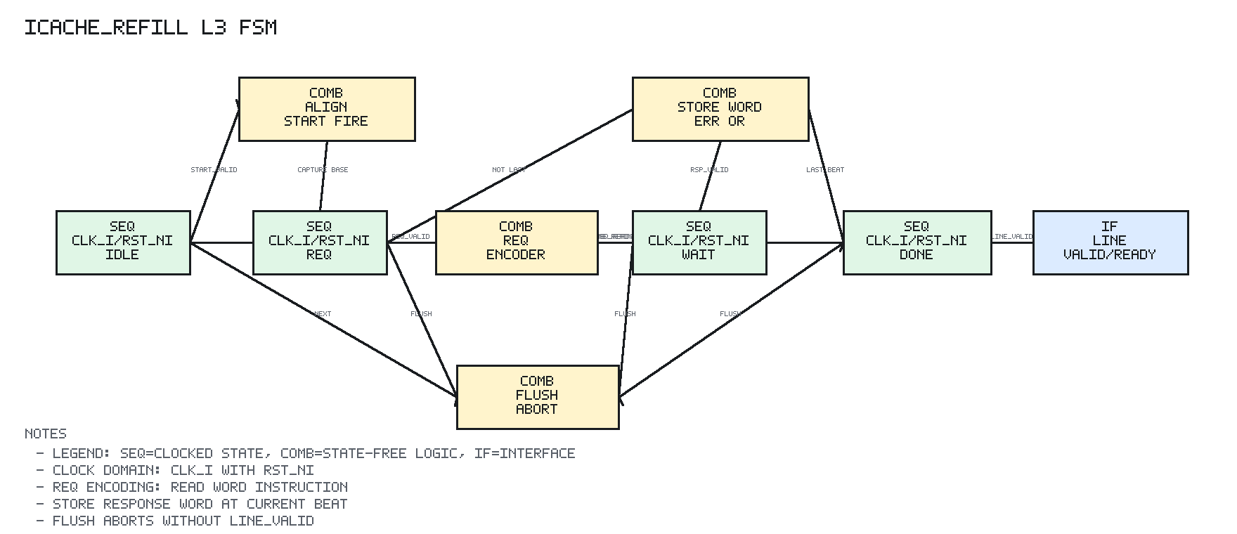
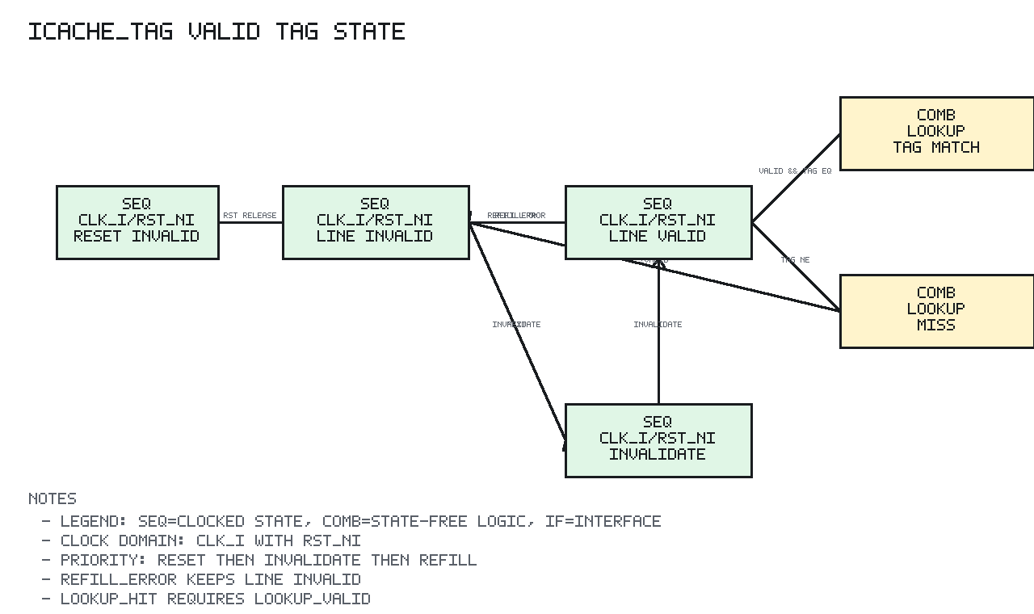
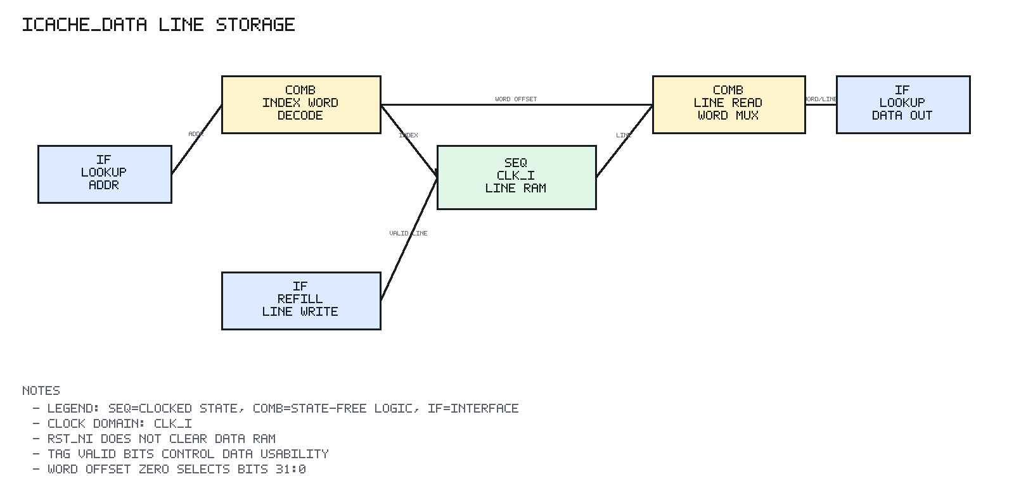
STATE AND TIMING
状态/时序图：所有状态都必须可定位、可验证
状态图来自模块 docs/images，并与 design spec 中状态描述对应。
复杂控制器默认按 L3：条件、动作、错误路径、优先级都要明确。
无显式 FSM 的模块用寄存器/计数器/流水线状态图表达。
wasp1 / icache design explanation
06

Slide 7
VERIFICATION METHOD
验证方法：不是冒烟测试，而是证明交互正确
normal path
boundary
error path
stall/idle
冷 miss refill
refill 后 hit
invalidate 行为
下游 error/flush/backpressure
self-checking TB + scoreboard/reference model + coverage summary
wasp1 / icache design explanation
07

Slide 8
CASE TIMELINE
验证 case 时间表：动作、期望、观测结果必须逐段列出
时间段
动作
期望
结果
0ns-60ns
Reset cache, frontend model, and downstream memory model
Cache idle, no valid outputs
PASS
60ns-210ns
Basic miss at `0x1008`
Four word reads, response data from refill line
PASS
210ns-280ns
Same address and same-line fetches
Cache hits with no downstream request
PASS
280ns-530ns
Miss/hit with downstream and frontend backpressure
Valid/address/data held stable
PASS
530ns-930ns
Direct-mapped conflict replacement
New line replaces old index; old line misses again
PASS
说明：此页抽取/概括自现有 verification report。后续若 testbench 扩展，应同步更新报告和 PPT。
wasp1 / icache design explanation
08

Slide 9
COVERAGE AND RISKS
覆盖与风险：覆盖面决定这个模块能不能被信任
92%
已覆盖维度
冷 miss refill
refill 后 hit
88%
invalidate 行为
86%
下游 error/flush/backpressure
84%
直接映射 instruction cache
90%
冷 miss refill
hit 直接返回 instruction word
82%
refill 后 hit
invalidate 行为
下游 error/flush/backpressure
风险原则：新增 RTL 行为必须先补 spec 和验证，再进集成。
wasp1 / icache design explanation
09

Slide 10
CLOSE
结论：这个模块已经形成可讲解、可追踪、可继续扩展的设计资产
设计结论
验证结论
后续关注
直接映射 instruction cache
冷 miss refill
与上层集成后的端到端 case
hit 直接返回 instruction word
refill 后 hit
目标宏/FPGA 综合路径
miss 触发 refill 并更新 tag/data
invalidate 行为
新增功能保持 contract 稳定
invalidate 清除有效位
下游 error/flush/backpressure
文档、RTL、TB 同步更新
交付物：icache/docs/wasp1_icache_design.pptx
wasp1 / icache design explanation
10

